Slide 1

液体闪烁体衰减长度测量
中国科学院高能物理研究所
核探测与核电子学国家重点实验室
报告人：胡维
2017/4/12

Slide 2
主要内容
研究背景
衰减长度测量原理
衰减长度测量系统
  PMT光阴极不均匀性研究
  误差分析
总结
核探测与核电子学国家重点实验室

Slide 3
研究背景
液体闪烁体：混合溶液，由溶剂，溶质组成，对低能量物理事例的探测非常有效，目前被广泛应用于各种中微子实验。
液体闪烁体优点
  光产额高
  衰减长度长
  与其他材料兼容性好，稳定性高低毒性，成本低
  探测器可设计成成各种形状和较大尺寸
江门中微子实验（JUNO）
  中心探测器：直径为35.4m的容器，2万吨液体闪烁体
  液闪光产额：1100 p.e/MeV
  液闪衰减长度：22m @430nm
液闪衰减长度是JUNO液闪的一个重要参数指标，因而精确测量液闪的衰减长度对JUNO的液闪研制是非常重要的。
核探测与核电子学国家重点实验室

Slide 4
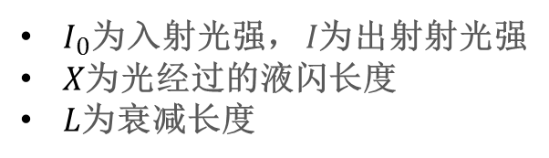

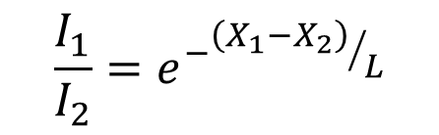
衰减长度测量原理
$$I=I_{0}∗e^{−X/L}$$
  $I_{0}$为入射光强， $I$为出射射光强
  $X$为光经过的液闪长度
  $L$为衰减长度
$$\frac{I_{1}}{I_{2}}=e^{−{\left(X_{1}−X_{2}\right)}/L}$$
  测量不同液闪长度下出射光强，利用上式进行拟合可得衰减长度
GECAM： Gravitational wave burst high energy Electromagnetic Counterpart All-sky Monitor
核探测与核电子学国家重点实验室

Slide 5
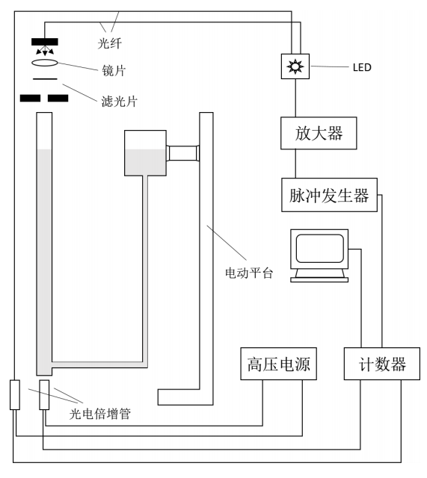
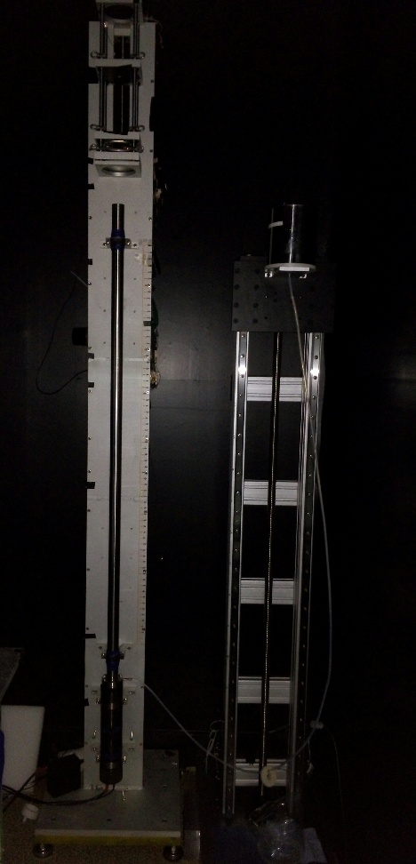
衰减长度测量系统
Monitor
LED：430nm
测量7个液面高度下的出射光强：270mm-970mm，液面高度差为100mm
本测量系统中PMT探测的是直径为2mm左右的光斑
核探测与核电子学国家重点实验室

Slide 6
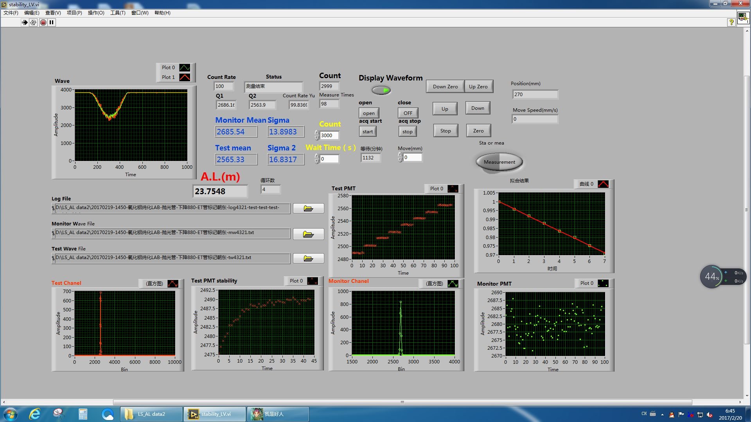
衰减长度测量系统
取数界面
核探测与核电子学国家重点实验室

Slide 7
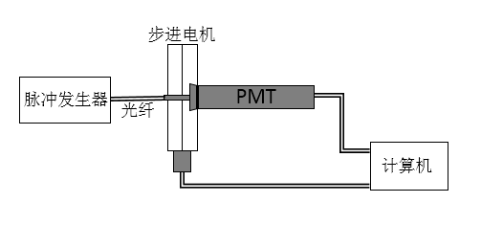
PMT光阴极不均匀性研究
本测量系统中PMT探测的是直径为2mm左右的光斑
液面高度改变时，无法保证出射光始终击中PMT的同一位置
实验中发现，均匀性不好的PMT，对测量结果带来的误差很大
PMT光阴极均匀性测量原理图
通过步进电机移动，改变光打在PMT上的位置
选取实验室两种不同PMT： ET9814B， XP2020
核探测与核电子学国家重点实验室

Slide 8
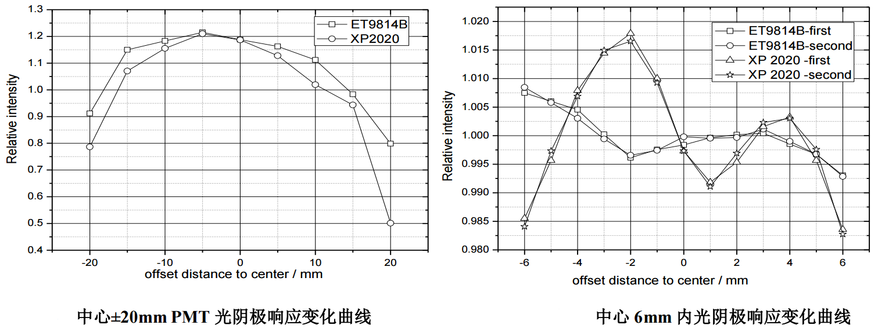

PMT光阴极不均匀性研究
均匀性：1－($I_{max}$－$I_{min}$) /$I_{average}$
中心±20 mm 范围内，PMT 光阴极响应曲线幅值在中心附近达到最大，随着远离中心位置，呈明显下降趋势
中心±6 mm 小范围内，可以看出均匀性较好
ET-9814B 的均匀性为98%，XP2020 的均匀性为96.6%
核探测与核电子学国家重点实验室

Slide 9
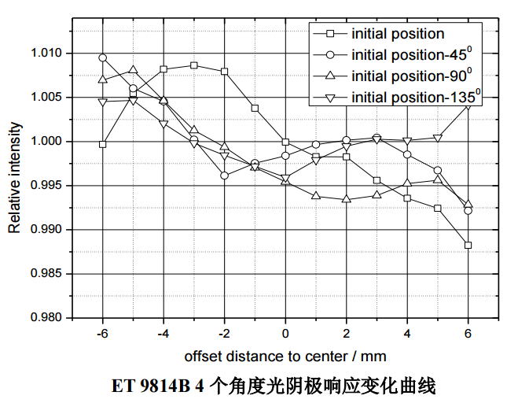
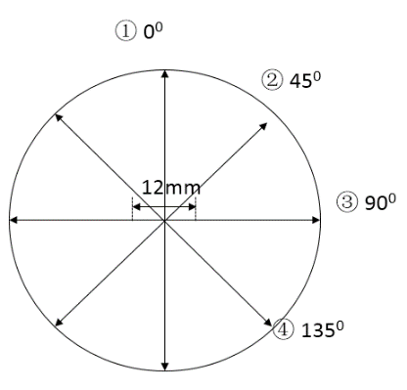
PMT光阴极不均匀性研究
中心±6 mm 范围内，4 个方向的均匀性分别为：98.0%，98.3%， 98.0 %，98.1%；中心处±2mm范围内移动，均匀性都约为99.6%
核探测与核电子学国家重点实验室

Slide 10
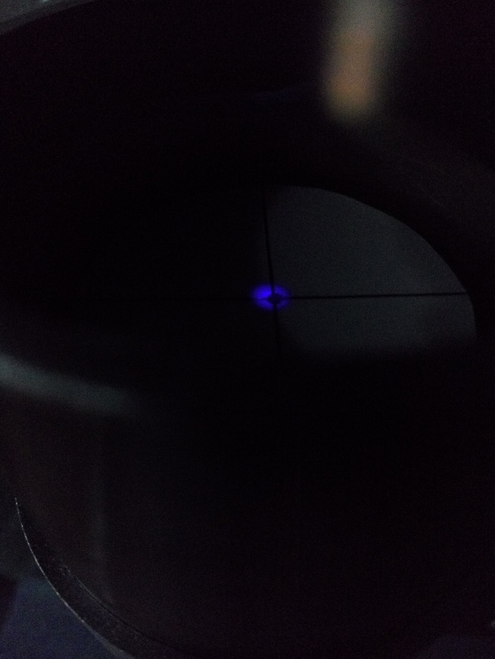
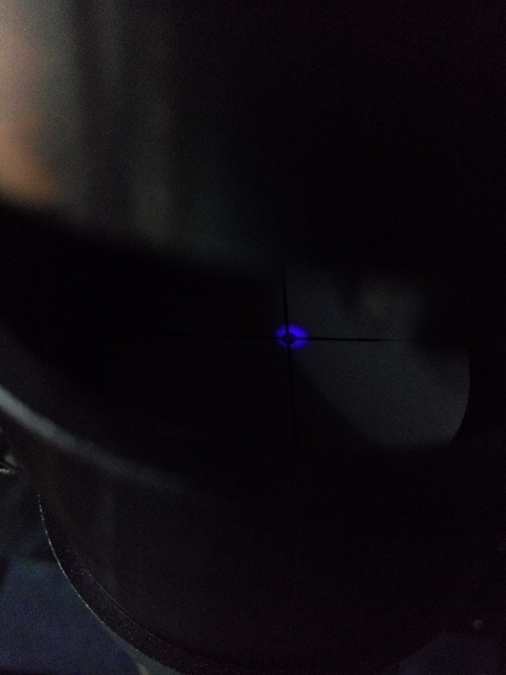
PMT光阴极不均匀性研究
270mm高度时PMT上光斑位置
970mm高度时PMT上光斑位置
测量装置中使用的PMT为ET-9814B
光斑移动范围在PMT中心处±2mm范围内移动，均匀性约为99.6%
只要光斑在中心处±2mm范围内移动，因调节装置导致的PMT转动对测量结果的影响会很小。
核探测与核电子学国家重点实验室

Slide 11

衰减长度测量误差
统计误差
系统误差
  每一个液面高度下，出射光强的测量误差a，a约为0.1%
  光斑移动带来的误差b，b最大值约为0.4%，
  测量7个液面高度出射光强后，通过拟合得到衰减长度L。
$$σ（L）=1.76L^{2}∗\sqrt{a^{2}+b^{2}}$$
可见衰减长度的系统误差主要由光斑移动（即光阴级的不均匀性）带来的，且与衰减长度的平方成正比。
核探测与核电子学国家重点实验室

Slide 12
衰减长度测量结果
样品 | 大亚湾LS | PE袋子兼容LAB | 4号桶LAB | 氧化铝纯化LAB
PMT朝南 | 15.11，15.13，14.92，15.20 | 16.62，17.31，17.22，17.43 | 21.15，21.53，21.52 | 26.03，25.61，26.05，25.90，25.97，26.11
大亚湾液闪： L=15.09 ±0.21(stat.)±1.09(syst.)
氧化铝纯化LAB：L=25.95 ± 0.40(stat.)±1.88(syst.)
核探测与核电子学国家重点实验室

Slide 13
总结
成功搭建了液体闪烁体衰减长度装置，该装置可稳定工作，对液体闪烁体纯化后的质量检测起到重要作用；
对于26米左右的测量结果，误差控制在2米左右。
核探测与核电子学国家重点实验室

Slide 14
谢谢！
核探测与核电子学国家重点实验室

Slide 15
backup
核探测与核电子学国家重点实验室

Slide 16

系统误差计算
对于长的衰减长度，液闪高度在0.2至0.9米范围内出射光强可以近似为线性变化，$I_{x0}$，$I_{x1}$…$I_{x7}$分别为在0.2、0.3…0.9米处的测量值。则光强变化率:
核探测与核电子学国家重点实验室

Slide 17
系统误差计算
出射光强 的测量误差a，对 的贡献为：
光斑移动对 的测量误差b，对 的贡献为：
核探测与核电子学国家重点实验室

